Slide 1
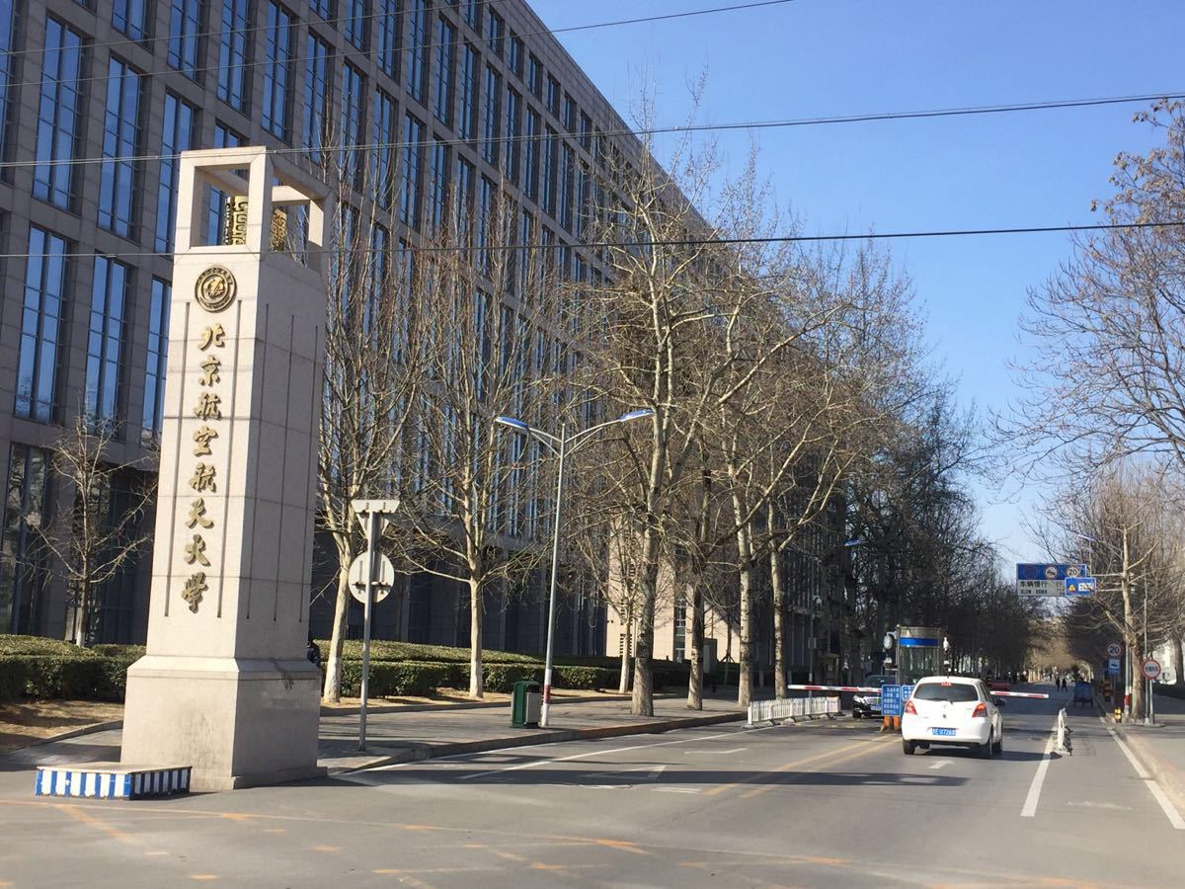

BUAA
本科毕业设计答辩
基于大模型的交通智能体设计与实现
答辩人：周佳琪
导师：王静远
计算机科学与技术 计算机学院
2026 年 6 月
北京航空航天大学

Slide 2
CONTENTS
01
研究背景与目标
目录
02
系统设计与实现
03
实验结果与分析
04
总结与展望
德才兼备 知行合一

Slide 3
03
研究背景
为什么要做这个题
交通系统每天都会产生大量传感器数据。
这些数据有流量、占有率和车速，但是用户想问的是路况。
传统报表需要先选点位、再选时间，使用门槛比较高。
我希望把一句自然语言问题，直接转成一次交通分析任务。
北京航空航天大学

Slide 4
04
研究目标
我要让系统做到什么
用户可以直接说“查一下 1 号传感器上午十点的流量”。
查询
simple_query
智能体把这句话转成 entity_id 和 time 两个参数。
单点交通状态
系统根据问题自动选择查询、分析或预测工具。
分析
最后结果不是一串 JSON，而是一段能读懂的中文报告。
deep_analysis
历史趋势研判
预测
predict_traffic
未来流量外推
北京航空航天大学

Slide 5
05
研究内容
这篇论文实际做了什么
第一步，我把 PeMS08 数据整理成系统能读的格式。
第二步，我用 Qwen3.5-9B 做交通任务的理解和调度。
第三步，我把 PDFormer 预测模型接成智能体工具。
第四步，我用 37 条用例检查系统能不能稳定工作。
北京航空航天大学

Slide 6






06
总体技术路线
五层架构
感知层把交通数据整理成统一输入。
认知层让大模型理解用户到底想查什么。
决策层负责判断下一步该调用哪个工具。
感知层
→
认知层
→
决策层
→
执行层
→
应用层
执行层把查询、历史分析和预测模型封装成服务。
北京航空航天大学

Slide 7
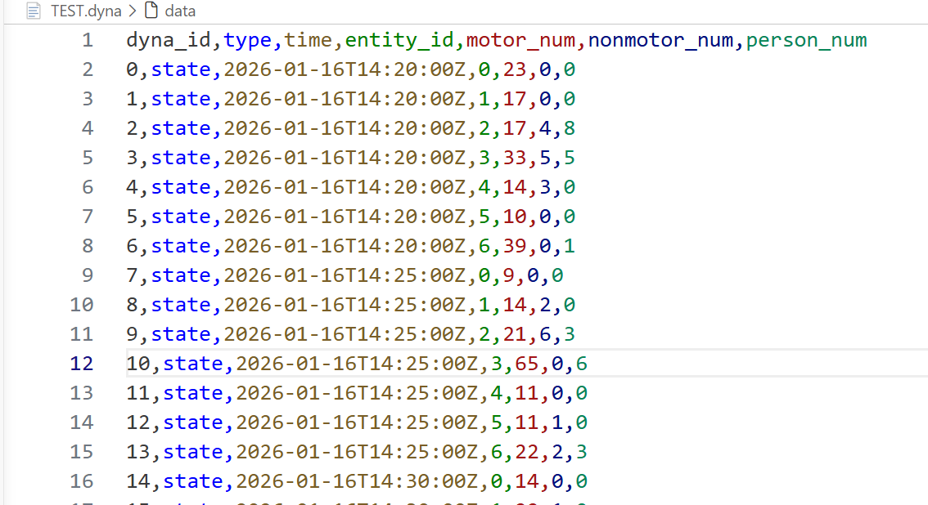
07
数据构建
PeMS08 数据处理
论文实验使用 PeMS08 交通传感器数据。
.dyna 文件保存每个传感器在各时间点的动态数值。
.rel 文件保存传感器之间的空间关系。
处理后的数据给查询工具和预测模型共同使用。
北京航空航天大学

Slide 8
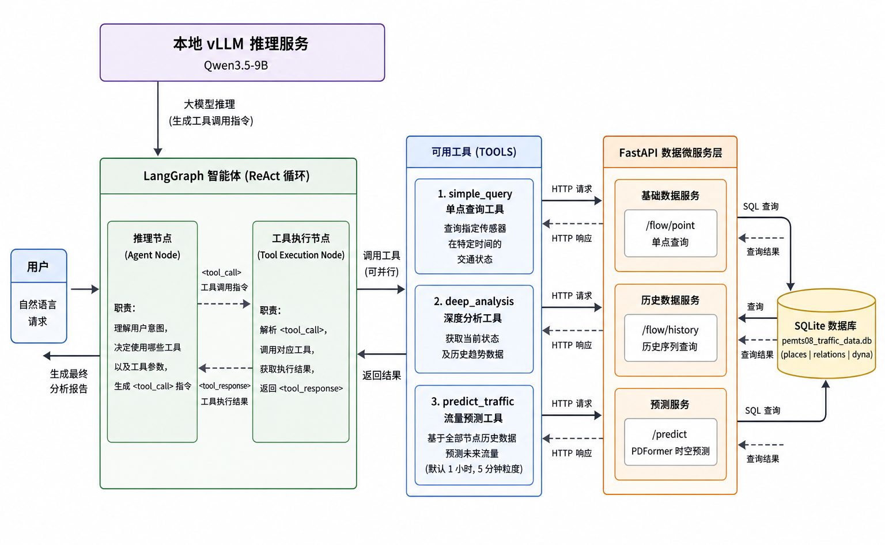
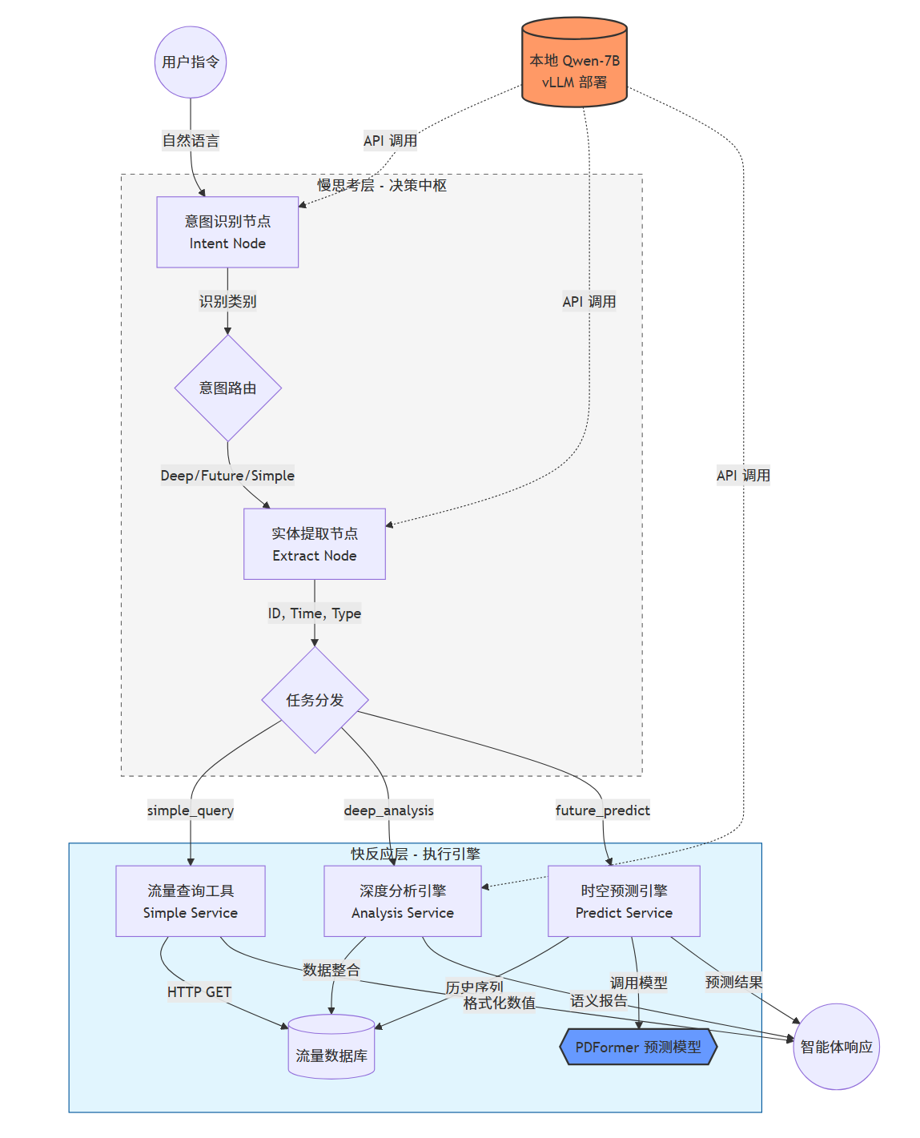
08
系统架构
慢思考 + 快反应
慢思考层由 Qwen3.5-9B 负责，它先判断用户意图。
快反应层由三个工具负责，它们只做具体的数据处理。
LangGraph 把“思考”和“执行”接成 ReAct 循环。
这种设计让模型负责判断，让工具负责给真实数据。
北京航空航天大学

Slide 9
09
大模型部署
本地推理环境
系统核心模型是本地部署的 Qwen3.5-9B。
模型
Qwen3.5-9B
我用 vLLM 提供 OpenAI 兼容接口。
负责语义理解
模型服务运行在本地 GPU 服务器上，所以数据不用传到外部网络。
框架
部署时最大上下文长度设置为 20480 Token。
vLLM
负责本地推理
窗口
20K Token
支持长上下文
北京航空航天大学

Slide 10
10
状态图推理
LangGraph 调度流程
Agent Node 先读用户问题，然后生成工具调用。
Tool Execution Node 接到调用后并行执行工具。
如果工具有返回结果，结果会再交给大模型整理。
用户指令
→
Agent Node
→
工具执行
→
结果汇总
→
分析报告
如果模型判断不需要工具，流程就直接结束。
北京航空航天大学

Slide 11
11
工具链设计
三个核心工具
simple_query 只查某个点位某一刻的状态。
simple_query
流量、占有率、速度
deep_analysis 会多取一段历史趋势，帮助判断拥堵情况。
基础查询
predict_traffic 会调用 PDFormer，预测未来一小时车流。
deep_analysis
三个工具都使用 entity_id 和 time，所以大模型调用比较统一。
过去 3 小时趋势
深度研判
predict_traffic
未来 12 个时间步
流量预测
北京航空航天大学

Slide 12


12
PDFormer 预测模型
预测工具实现
预测工具不是只看目标传感器一个点。
它会收集全路网 170 个传感器的历史数据。
输入使用过去 12 个时间步，也就是过去一小时。
输出是未来 12 个时间步，也就是未来一小时。
北京航空航天大学

Slide 13
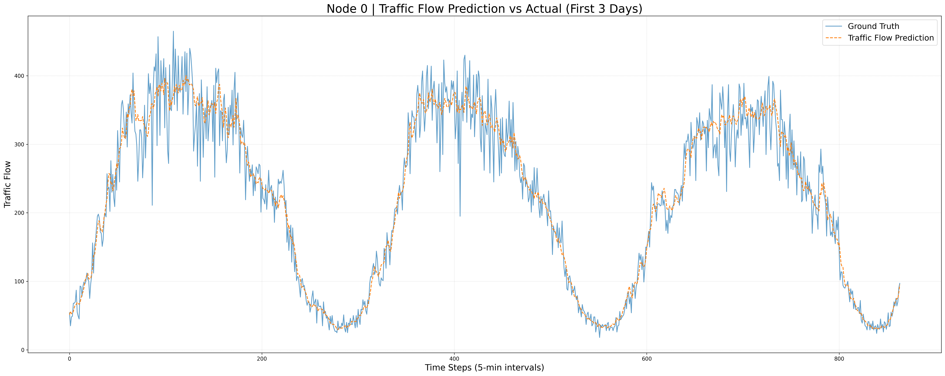
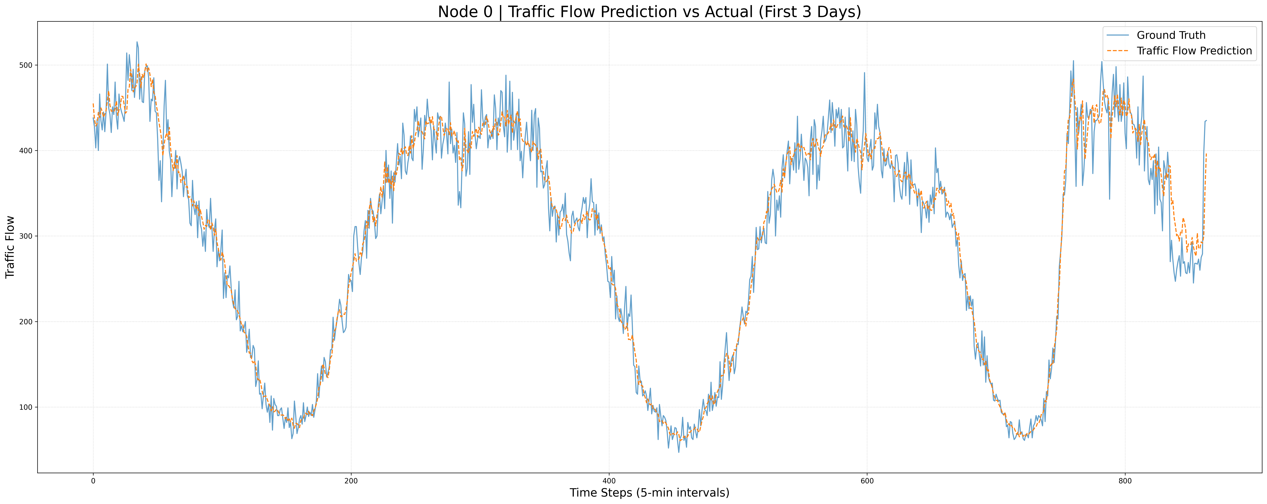






13
预测实验结果
预测值与真实值对比
预测曲线整体能够跟住真实流量变化。
在 PeMS08 上，第 1 个预测步的 MAE 是 11.76。
预测到 1 小时时，MAE 增长到 13.59。
北京航空航天大学

Slide 14
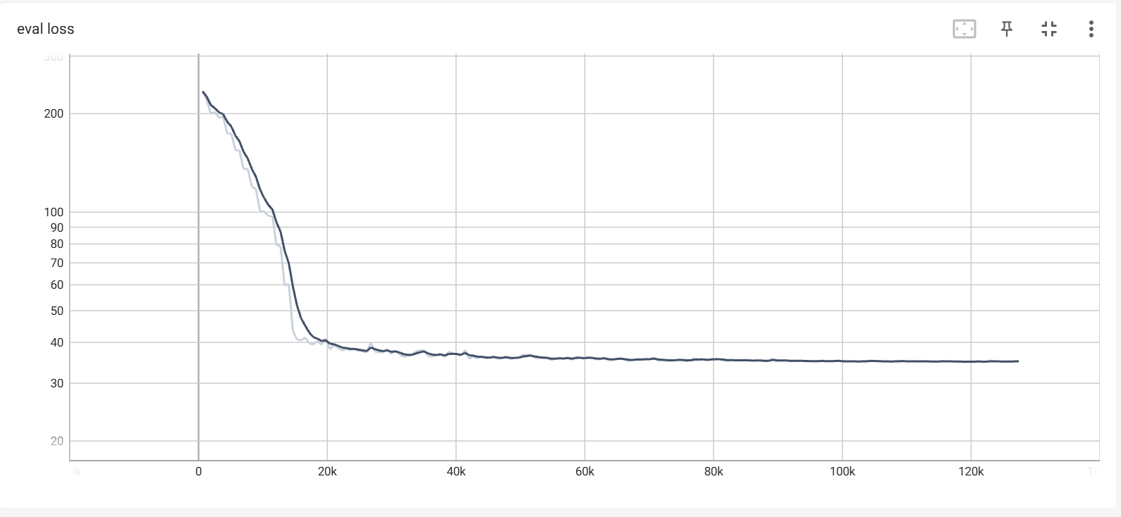
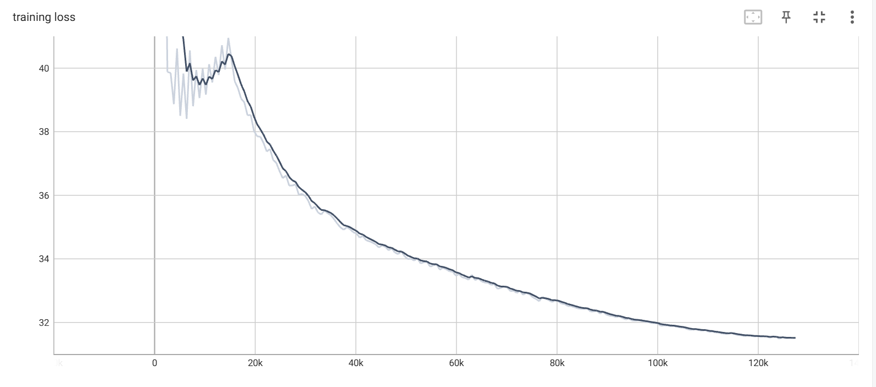
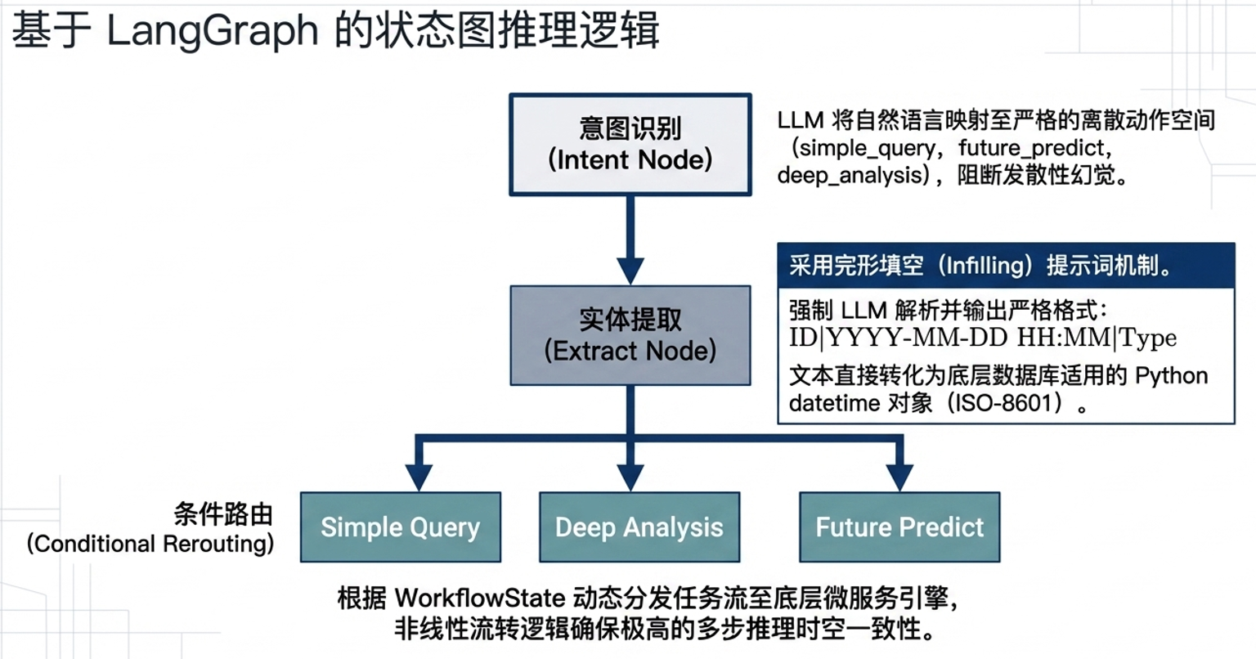
14
训练与指标
收敛过程与评价指标
训练损失和验证损失整体都在下降。
实验用 MAE、MAPE 和 RMSE 三个指标看误差。
PeMS08 的 masked_MAPE 基本保持在 8% 到 9% 之间。
北京航空航天大学

Slide 15
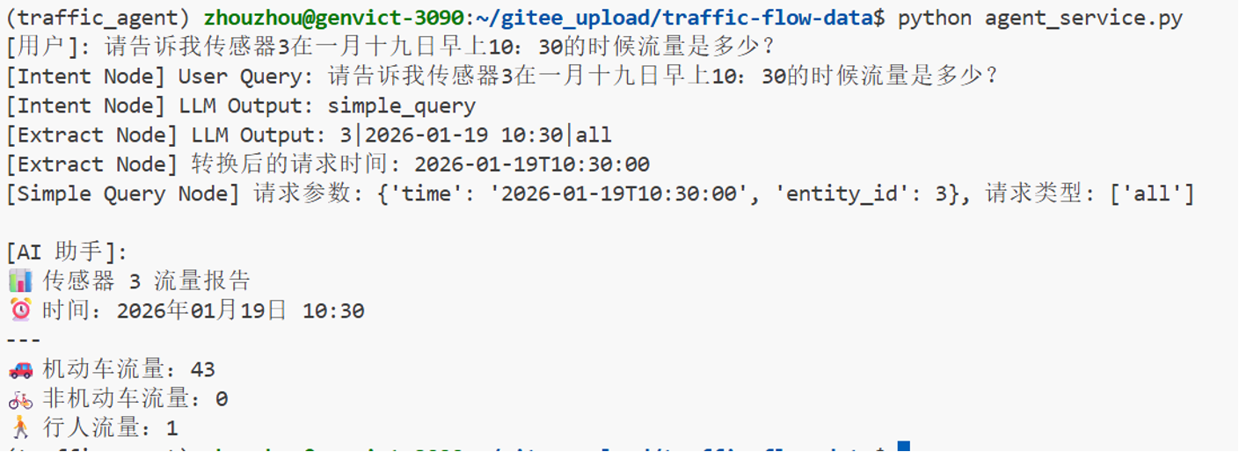
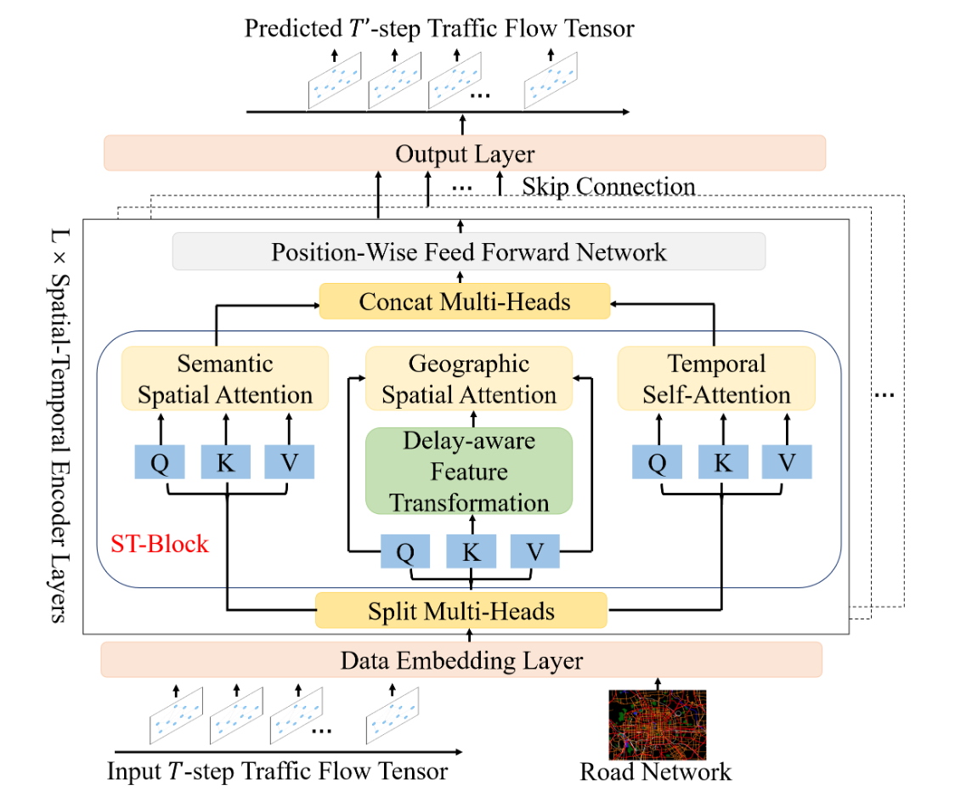
15
系统集成示例
基础流量查询
用户问：1 号传感器在 2016 年 7 月 1 日上午十点的流量。
智能体识别出这是 simple_query 任务。
系统返回流量 416 辆/小时、占有率 13.5%、速度 61.0 km/h。
北京航空航天大学

Slide 16
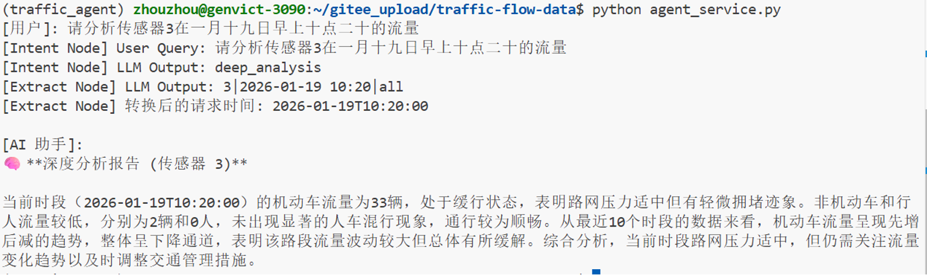
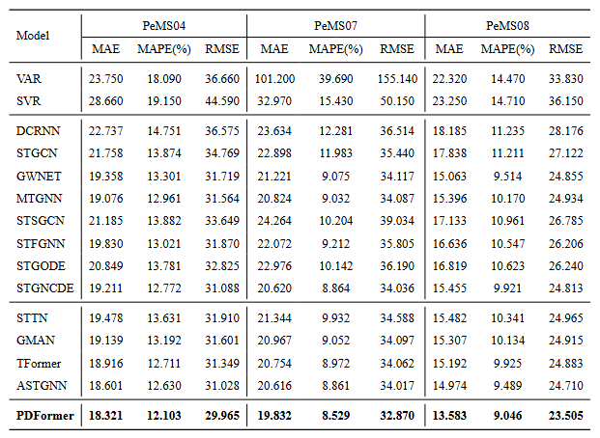
16
深度态势分析
历史趋势与拥堵研判
用户让系统分析 2 号探头下午五点半的情况。
系统先查当前状态，然后回看历史趋势。
报告识别出 16:45–17:05 期间两次流量高峰。
系统最后判断该路段没有出现拥堵。
北京航空航天大学

Slide 17
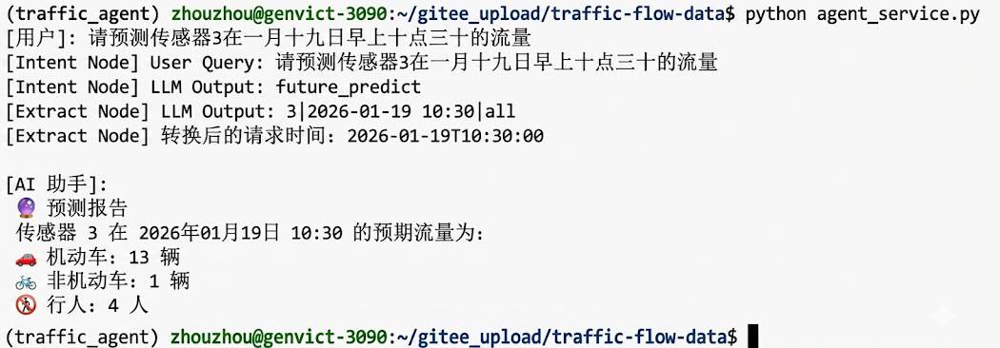
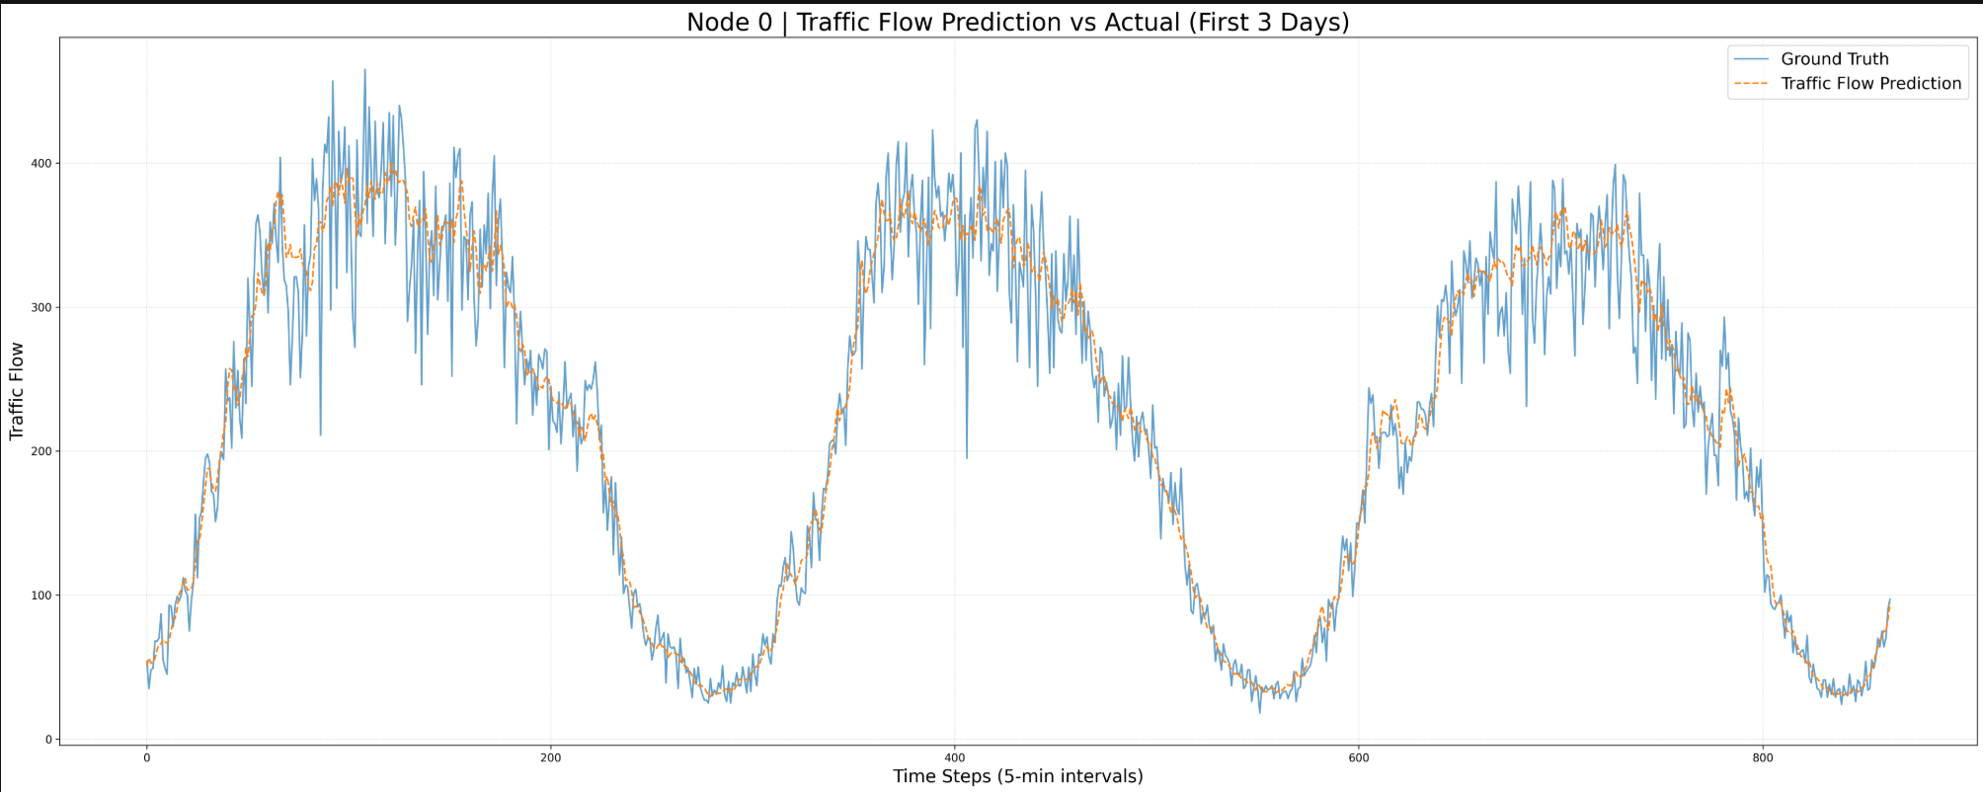
17
未来流量预测
PDFormer 协同推理
用户让系统预测 3 号传感器未来半小时车流。
智能体调用 predict_traffic 工具。
系统返回 08:00–08:30 的 7 个预测点。
报告指出流量从 325 辆波动上升到 350 辆。
北京航空航天大学

Slide 18
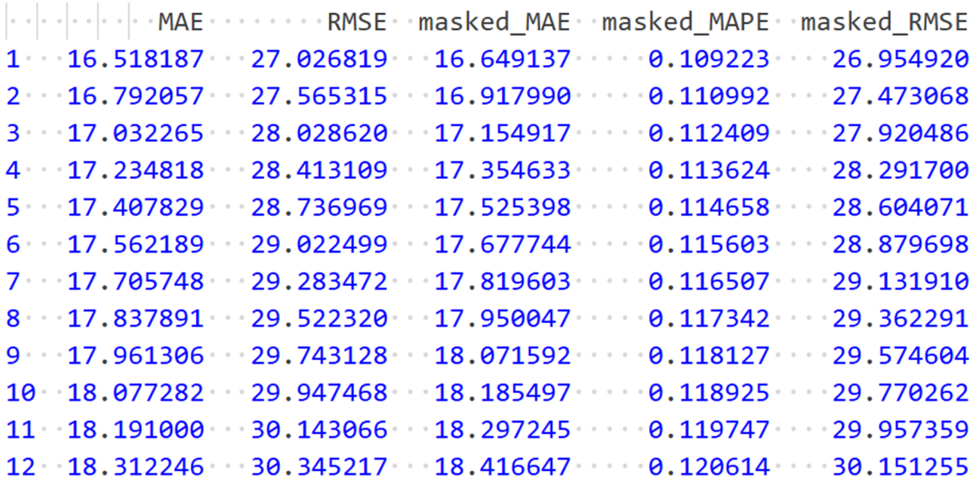
18
智能体实验
端到端评估
我把测试用例分成七类，总共 37 条。
用例数
用例覆盖基础查询、深度分析、预测和多工具协同。
37
覆盖七类场景
37 条用例的意图识别全部正确。
时间格式也覆盖了中文、点分隔、斜杠分隔和相对时间。
正确数
37
意图识别正确
准确率
100%
表格统计结果
北京航空航天大学

Slide 19
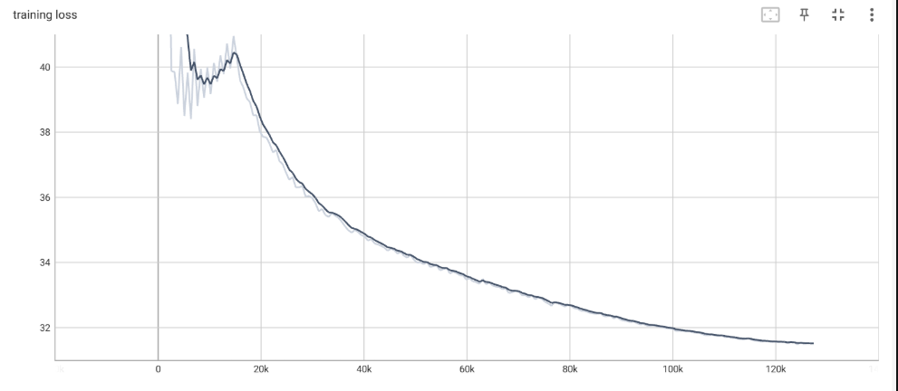
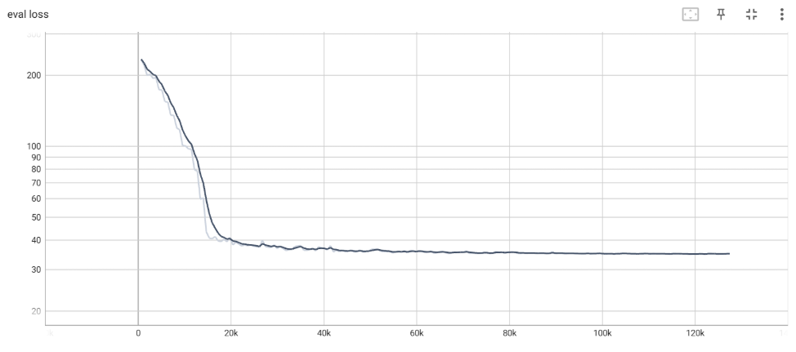
19
问题与不足
实验中发现的问题
多工具任务里会出现数字歧义。
比如 22 号传感器有时会被模型误解成 22 日。
PeMS08 只覆盖 2016 年 7–8 月，所以相对时间查询会受限制。
当前工具还比较少，暂时没有路径规划和信号灯优化。
北京航空航天大学

Slide 20
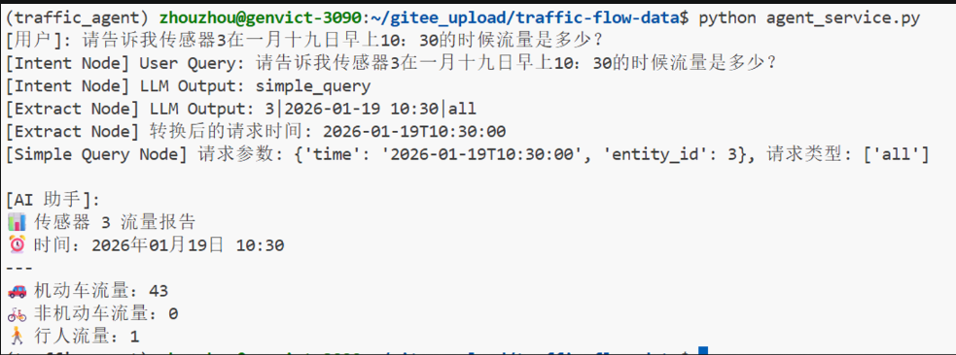
20
总结与展望
主要结论
本课题完成了一个基于大模型的交通智能体原型。
系统能把自然语言问题转成工具调用。
系统能把查询、分析和预测结果整理成中文报告。
后续工作会优先接入实时数据，并继续扩展交通管理工具。
答辩人：周佳琪
导师：王静远
北京航空航天大学

